Slide 1
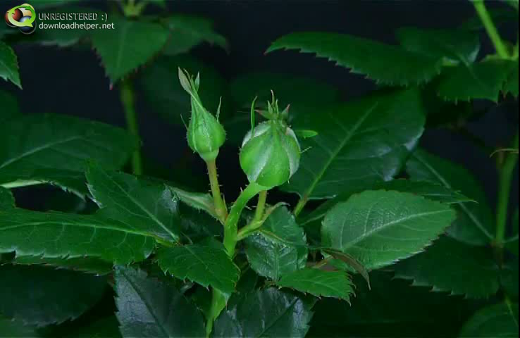
স্বাগতম সকল শিক্ষার্থীবৃন্দ

Slide 2
পরিচিতি
শিক্ষক পরিচিতি
পাঠ পরিচিতি
স্বাগত
পাঠ শিরোনাম
শিখনফল
মূল আলোচনা
মোঃ তৈয়ব আলী মজুমদার
সহকারি শিক্ষক (আইসিটি)
মাটিরাঙ্গা বালিকা উচ্চ বিদ্যালয়
(মাটিরাঙ্গা,খাগড়াছড়ি)
দলীয় কাজ
মূল্যায়ন
বাড়ির কাজ
ধন্যবাদ

Slide 3
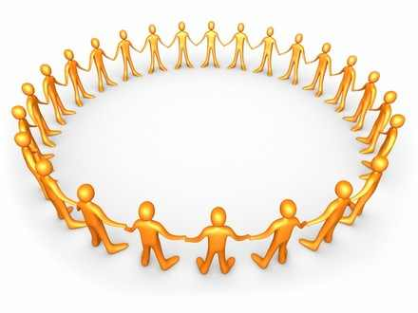
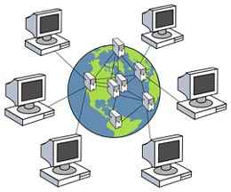
কম্পিউটার নেটওয়ার্ক
উপরের ছবি দেখ এবং চিন্তা করে বল

Slide 4
আজকের পাঠের বিষয়
কম্পিউটার নেটওয়ার্ক
(COMPUTER NETWORK)

Slide 5
শিখনফল
এই পাঠ শেষে শিক্ষার্থীরা-
১. কম্পিউটার নেটওয়ার্ক কী তা বলতে পারবে।
2.কম্পিউটার নেটওয়ার্কের শ্রেণী বিভাগ সম্পর্কে বর্ণনা
করতে পারেব।

Slide 6
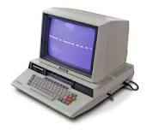
কম্পিউটার নেটওয়ার্ক কি?
একাধিক কাম্পিউটারের মধ্যে সংযোগ স্থাপন একে অপরের
তথ্যাবলী, হার্ডওয়ার সফ্ওয়্যার ইত্যাদি ব্যবহার করা এবং
তথ্যাবলী আদান প্রদান করার ব্যবস্থাকে
কম্পিউটার নেটওয়ার্ক বলে।

Slide 7
নেটওয়ার্কের শ্রেণী বিভাগ
গঠন বিস্তৃতি ও ব্যবহারের উপর নির্ভর করে কম্পিউটার
নেটওয়ার্ককে তিনটি প্রধান ভাগে ভাগ করা যায়।
নেটওয়ার্ক
LAN
MAN
WAN
১/ লোকাল এরিয়া নেটওয়ার্ক
২/ মেট্রোপলিটন এরিয়া নেটওয়ার্ক
৩/ ওয়াইড এরিয়া নেটওয়ার্ক

Slide 8
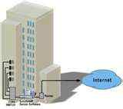
লোকাল এরিয়া নেওটওয়ার্ক (LAN)
কাছাকাছি অবস্থিত কম্পিউটার সমুহের মধ্যে সংযোগ স্থাপন করা হলে তাকে লোকাল এরিয়া নেটওয়ার্ক (LAN) বলে। ইহা সাধারণত একটি কক্ষ,একটি বিল্ডিং কিংবা কাছাকাছি একাধিক বিল্ডিংয়ের মধ্যে সীমাবদ্ধ হতে পারে।
সুইজ

Slide 9
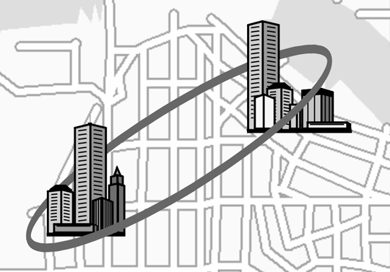
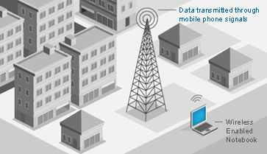
মেট্রোপলিটন এরিয়া নেটওয়ার্ক
কোন বড় শহরকে বুঝানোর জন্য মেট্রোপলিটন শব্দটি
ব্যবহার করা হয়। তাই আমরা বলতে পারি কোন বড় শহরের
বিভিন্ন এলাকার মধ্যে বিস্তর নেটওয়ার্কে মেট্রোপলিটন
এরিয়া নেটওয়ার্ক বলে।

Slide 10
ওয়াইড এরিয়া নেটওয়ার্ক
কতগুলো ম্যান বা ল্যানের সমম্বয়ে গঠিত হয় ওয়াইড এরিয়া নেটওয়ার্ক।
ওয়াইড এরিয়া নেটয়ার্কের আওতায় কতগুলো শহর একটি
দেশ এবং সমগ্র বিশ্বের কম্পিউটার সংযুক্ত থাকে।
SRILONKA
INDIA
BANGLADESH
PAKISTAN

Slide 11
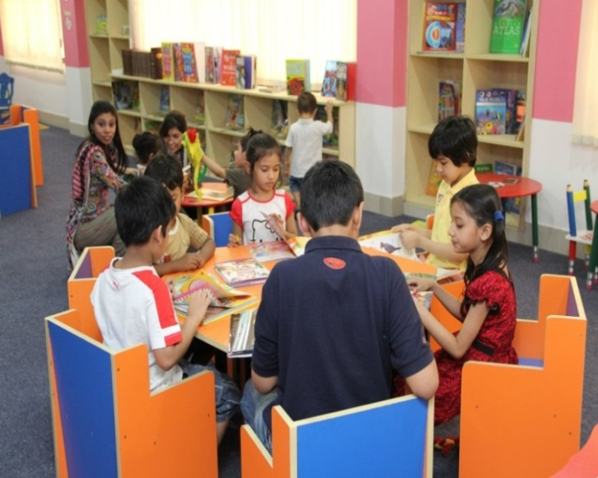
দলীয় কাজ
কাজ ১নং :- লোকাল এরিয়া নেটওয়ার্ক সম্পর্কে আলোচনা কর?
কাজ ২নং :- ২.ওয়াইড এরিয়া সম্পর্কে আলোচনা কর?

Slide 12
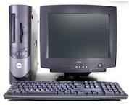
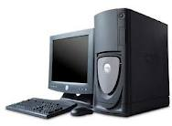
মূল্যায়ন
১.
উপরের চিত্রটি কোন ধরনের নেটওয়ার্ক?
ক। লোকাল এরিয়া খ। মেট্রোপলিটন এরিয়া
গ। ওয়াইড এরিয়া ঘ। রিং সংগঠন
২. চিত্রটি কোন ধরনের নেটওয়ার্ক?
সুইজ
ক। লোকাল এরিয়া খ। মেট্রোপলিটন এরিয়া
গ। ওয়াইড এরিয়া ঘ। রিং সংগঠন

Slide 13
বাড়ির কাজ
◊তোমার বিদ্যালয়ের জন্য কোন ধরনের নেটোয়ার্কের প্রয়োজন? তা আলোচনা কর।

Slide 14
ধন্যবাদ সকল শিক্ষার্থীদের

